Slide 1
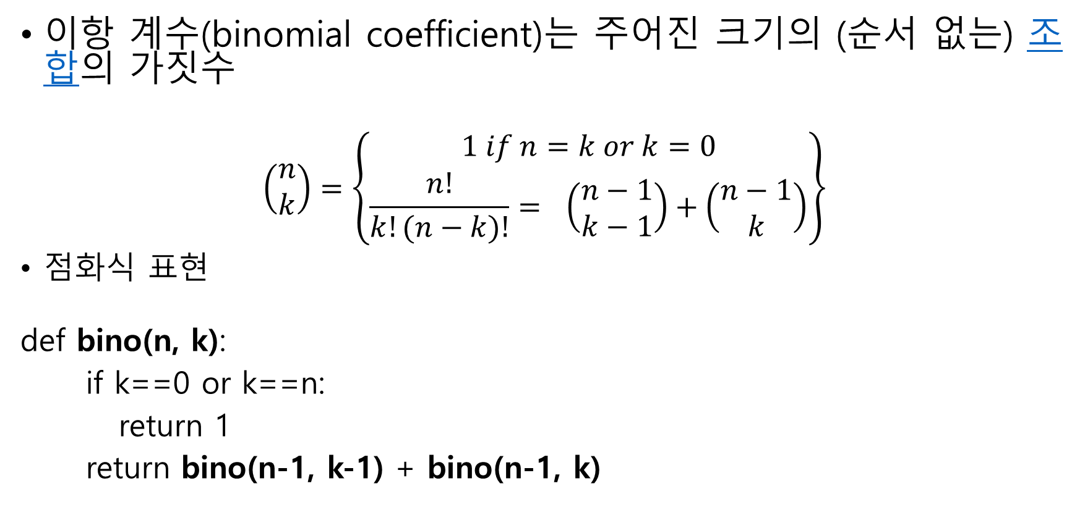
이항계수
이항 계수(binomial coefficient)는 주어진 크기의 (순서 없는) 조합의 가짓수
$$\left(\begin{matrix}n \\ k\end{matrix}\right)=\left\{\begin{matrix}1 if n=k or k=0 \\ \frac{n!}{k!(n−k)!}= \left(\begin{matrix}n−1 \\ k−1\end{matrix}\right)+\left(\begin{matrix}n−1 \\ k\end{matrix}\right)\end{matrix}\right\}$$
점화식 표현
def bino(n, k):
if k==0 or k==n:
return 1
return bino(n-1, k-1) + bino(n-1, k)

Slide 2
재귀적 계산
bino(5, 3)
bino(4, 2)
bino(4, 3)
n=k
bino(3, 1)
bino(3, 2)
bino(3, 2)
bino(3, 3)
k=0
bino(2, 0)
bino(2, 1)
bino(2, 1)
bino(2, 2)
bino(2, 1)
bino(2, 2)
k=0
n=k
bino(1, 0)
bino(1, 1)
bino(1, 0)
bino(1, 1)
bino(1, 0)
bino(1, 1)

Slide 3
Momoization (중복계산 제거)
bino(5, 3)
bino(4, 2)
bino(4, 3)
n=k
bino(3, 1)
bino(3, 2)
bino(3, 3)
k=0
bino(2, 0)
bino(2, 1)
bino(2, 2)
n
bino(1, 0)
bino(1, 1)
 | 0 | 1 | 2 | 3 | 4 | 5
0 | 1 | 1 | 1 | 1 | 1 | 1
1 |  | 1
2 |  |  | 1
3 |  |  |  | 1
k

Slide 4
Dynamic Programming
다음 두가지 조건을 만족해야 성립
문제가 중복되는 부분 문제 (subprogram)로 쪼개어질 수 있음 (점화식)
부분문제(Subprogram) 의 결과값이 상위문제에서 재사용 가능
Ex) Gridworld 최적 경로 찾기 (방문한 cell 의 정수값 합이 최소인 경로)
6 | 7 | 12 | 5
5 | 3 | 11 | 18
7 | 17 | 3 | 3
8 | 10 | 14 | 9
6 | 7 | 12 | 5
5 | 3 | 11 | 18
7 | 17 | 3 | 3
8 | 10 | 14 | 9

Slide 5



점화식 도출을 위한 하위 문제 도출
(I, j) 에 도달하기 위해서는 반드시 (i-1, j) 혹은 (I, j-1) 을 거쳐야 한다.
i=0, j=0 는 $L\left[0, 0\right]$
i=0 이면 $L\left[0, j−1\right]+m_{ij}$
j=0 이면 $L\left[i−1, 0\right]+m_{ij}$
둘 중 작은 값
$$j$$
6 | 7 | 12 | 5
5 | 3 | 11 | 18
7 | 17 | 3 | 3
8 | 10 | 14 | 9
6 | 13 | 25 | 30
11
18
26
$$i$$

